Slide 1
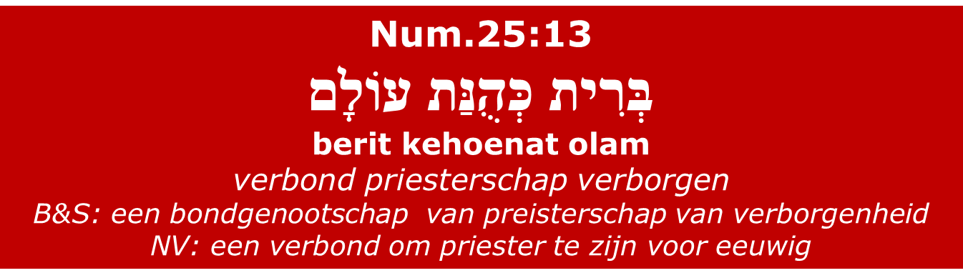
Pinchas’ vader El’azar was hogepriester in de tabernakel.
Pinchas was de oorlogshogepriester
Num.31:6,7 “Toen zond ​Mozes​ hen ​ten strijde, duizend voor elke stam; hen en Pinechas, de zoon van de ​priester​ Eleazar, ​ten strijde, en het ​heilige​ gerei en de signaaltrompetten had hij bij zich. En zij trokken ​ten strijde​ tegen Midjan, zoals de Here ​Mozes​ geboden had, en doodden allen die van het mannelijk geslacht waren.

Slide 2
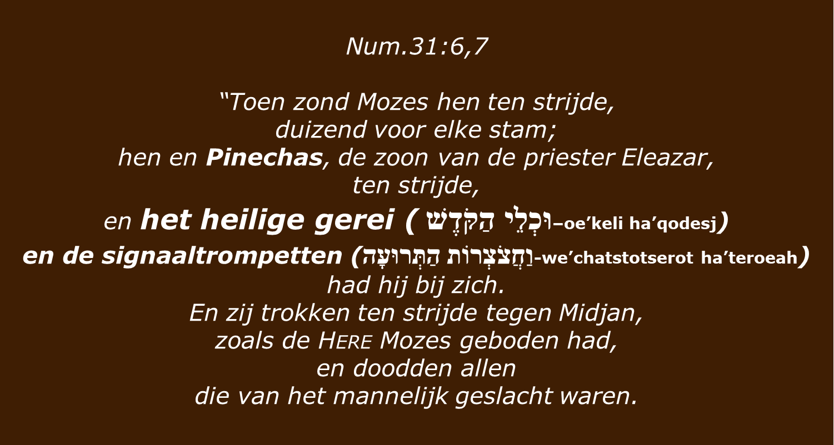

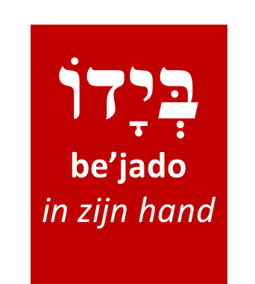


Slide 3
PINCHAS
DE ZOON VAN
DE HOGEPRIESTER EL’AZAR
DROEG EEN HEILIGE UITRUSTING:
EEN KELI HA’QODESJ
UITRUSTING: alles wat nodig is voor een bepaald doel

Slide 4
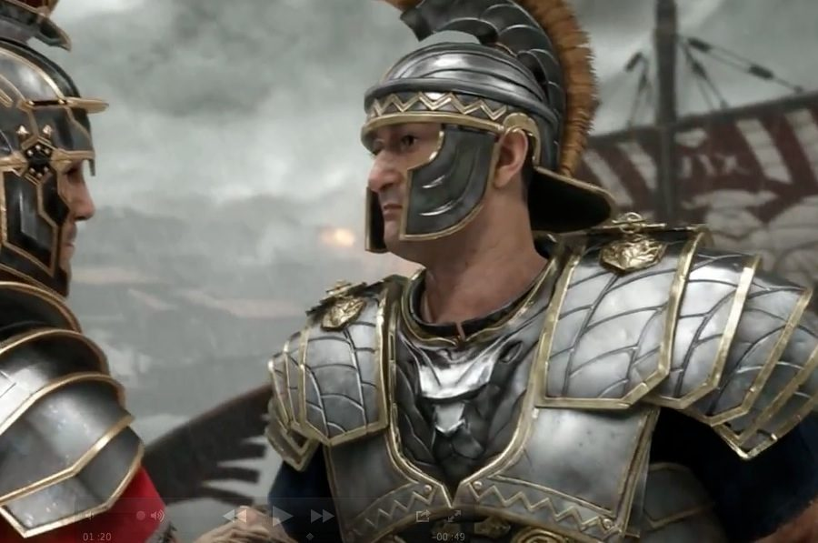
De Geestelijke Wapenrusting
Zou rabbi Paulus het hier werkelijk hebben
over de wapenrusting van een Romeinse barbaar?............

Slide 5
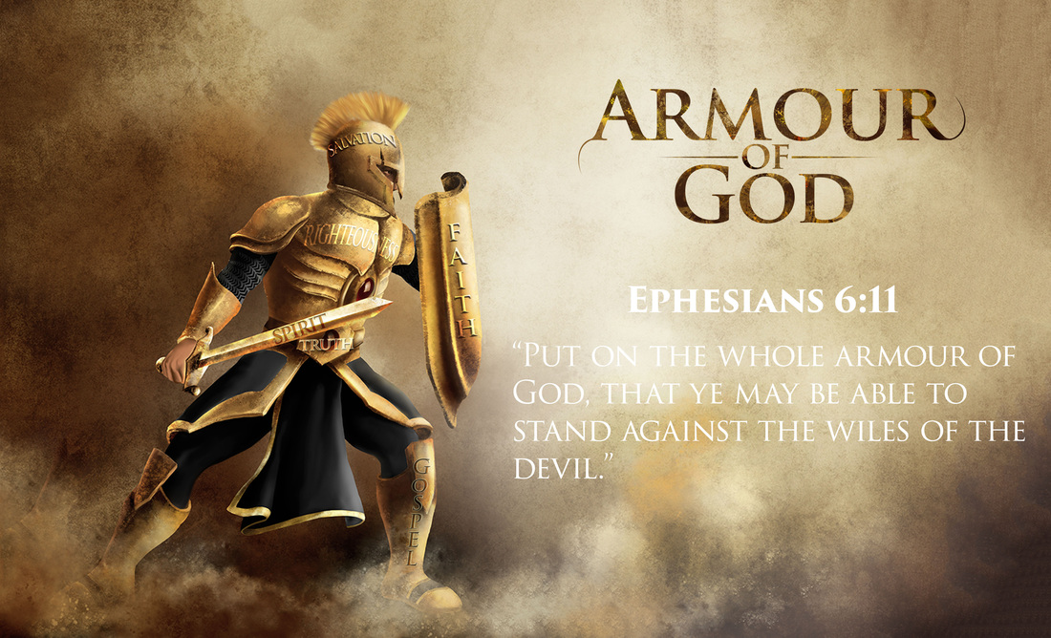
Dit is het beeld dat de christenheid heeft
van de wapenrusting van God, vanuit Romeins perspectief.
Dit was ook mijn beeld.

Slide 6
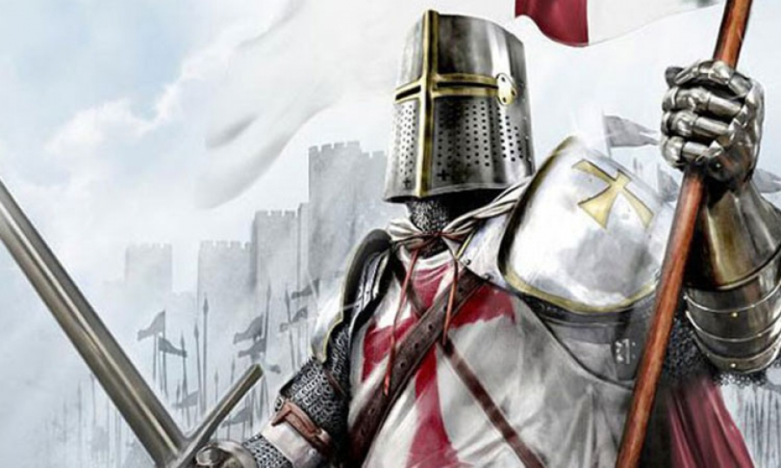
Wapenrusting van God?

Slide 7

Efeze 6: 14-17
“Houd dan stand,
uw middel omgord met de waarheid,
en bekleed met het borstharnas
van de ​gerechtigheid,
en de voeten geschoeid met
bereidheid van het ​Evangelie​ van de ​vrede.
Neem bovenal het ​schild​ van het geloof op,
waarmee u alle vurige ​pijlen​
van de boze zult kunnen uitblussen.
En neem de ​helm​ van het heil
en het ​zwaard​ van de Geest,
dat is Gods Woord,
Wat hebben de kernwoorden:
waarheid, gerechtigheid, vrede, geloof, heil en Gods woord
te maken met de wreedheid van een romeinse soldaat?.................

Slide 8

Jesaja had nog nooit een romeinse soldaat gezien
Dit is de Messias, onze hogepriester.
Notes:
Ex.28:4 “Dit zijn dan de ​kledingstukken​ die zij moeten maken:
een ​borsttas (חֹשֶׁן-chosjen)
een efod (אֵפוֹד-efod)
een ​bovenkleed (מְעִיל-meïl)
een ​onderkleed​ (תַּשְׁבֵּץ-tasjbets)
een ​tulband​ (מִצְנֶפֶת- mitsnefet)
en een ​gordel. (אַבְנֵט-awnet)
Zij moeten namelijk voor uw broer ​Aäron​ en voor zijn zonen geheiligde kleding maken om Mij als ​priester​ te dienen.

Slide 9
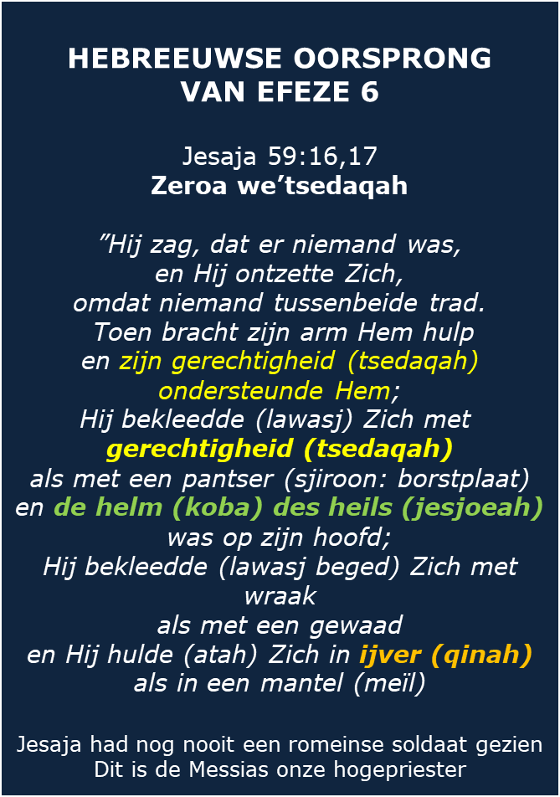
PAULUS’ DENKWERELD
HET ONDERWIJS
VAN RABBI PAULUS
Thessalonisenzen 5:8
De wapenrusting van God (v.11)
“Houd dan stand,
uw middel omgord met de waarheid,
en bekleed met het borstharnas
van de ​gerechtigheid,
en de voeten geschoeid
met bereidheid
van het ​Evangelie​ van de ​vrede.
Neem bovenal het ​schild​
van het geloof op,
waarmee u alle vurige ​pijlen​
van de boze zult kunnen uitblussen.
En neem de ​helm​ van des heils
en het ​zwaard​ van de Geest,
dat is Gods Woord,”
Paulus denkwereld was Tenach
Onderwezen aan de voeten van Gamaliël.

Slide 10
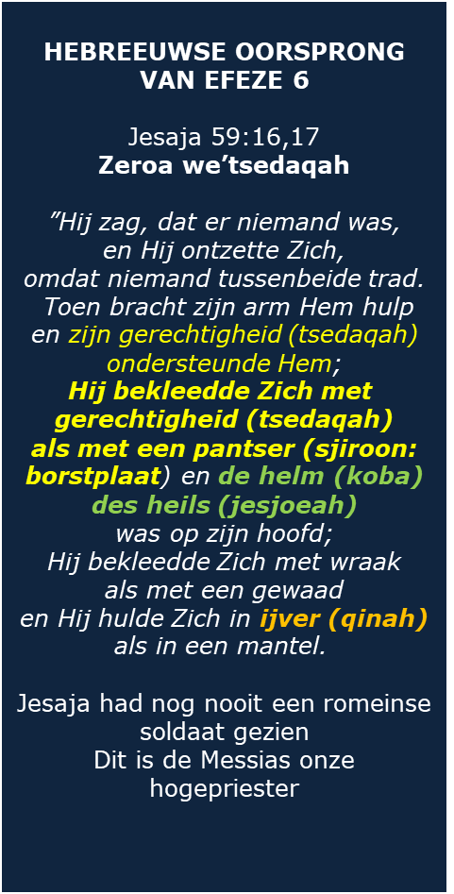
PAULUS’ DENKWERELD
HET ONDERWIJS
VAN RABBI PAULUS
Efeze 6: 14-17
“Wie slaapt, slaapt ‘s nachts,
en wie zich bedrinkt, is ‘s nachts dronken, maar laten wij,
die toebehoren aan de dag,
op onze hoede zijn,
omgord met het harnas van geloof
en liefde, en getooid met
de helm van de hoop op redding.
Want Gods bedoeling met ons is niet
dat wij veroordeeld worden ,
maar dat wij gered worden
door onze Heer Jezus Christus.”
Paulus denkwereld was Tenach
Onderwezen aan de voeten van Gamaliël.
HET ONDERWIJS
VAN RABBI PAULUS
Thessalonisenzen 5:8
De wapenrusting van God (v.11)
“Houd dan stand,
uw middel omgord met de waarheid,
en bekleed met het borstharnas
van de ​gerechtigheid,
en de voeten geschoeid
met bereidheid
van het ​Evangelie​ van de ​vrede.
Neem bovenal het ​schild​
van het geloof op,
waarmee u alle vurige ​pijlen​
van de boze zult kunnen uitblussen.
En neem de ​helm​ van des heils
en het ​zwaard​ van de Geest,
dat is Gods Woord,”
Paulus denkwereld was Tenach
Onderwezen aan de voeten van Gamaliël.

Slide 11
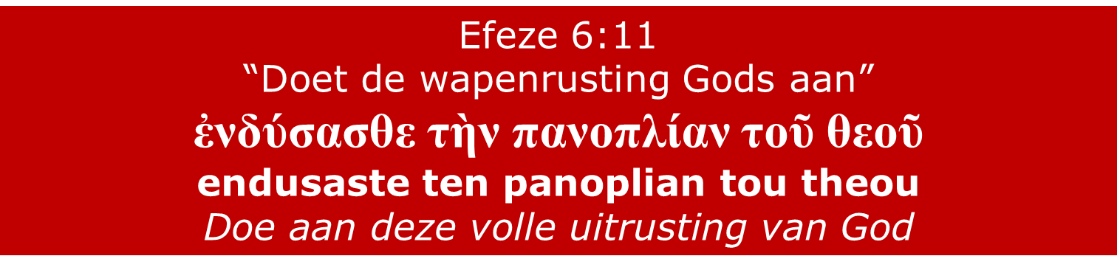



Met de betekenis het neutrale
‘volledige uitrusting’,
Het kan dus gaan om de uitrusting van een soldaat,
maar ook om de uitrusting van een priester.

Slide 12
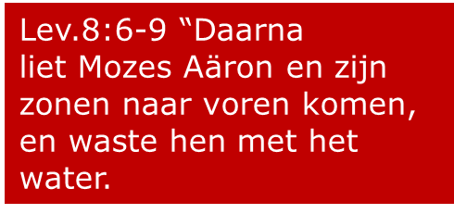
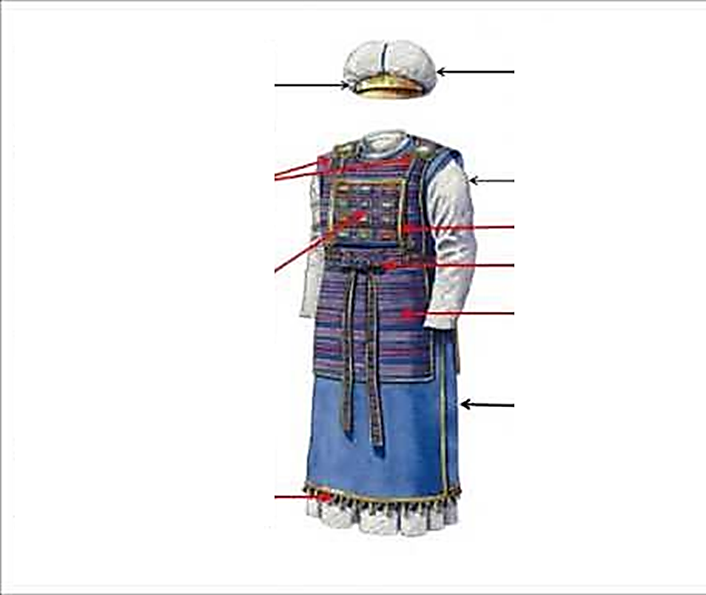
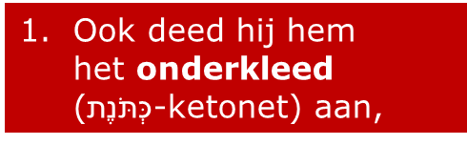
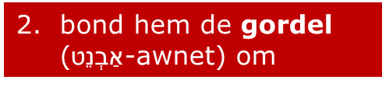
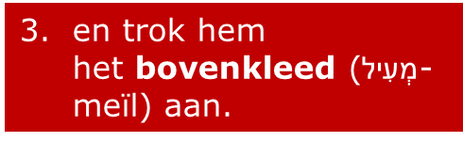
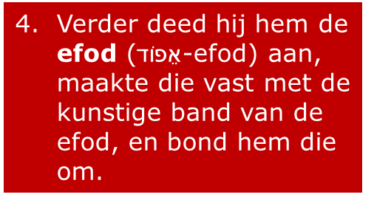
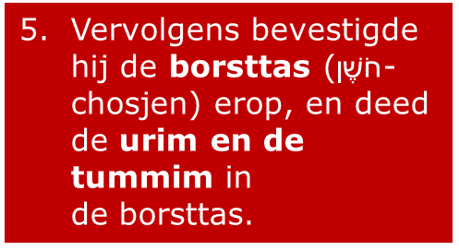
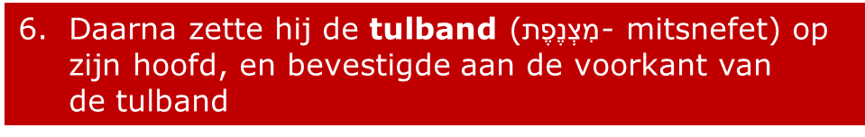
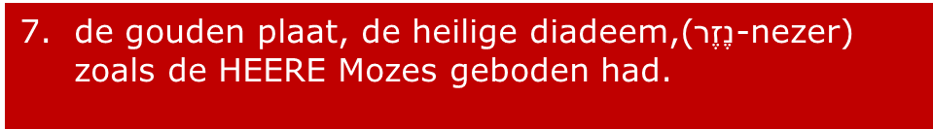
Gouden diadeem
“Heilig voor Adonai”
Tulband
Twee onyx stenen
Onderkleed
Borstschild
12 Stenen met de namen van de stammen van Israël
Gordel
Efod
Bovenkleed
Gouden belletjes
granaatappels
Notes:
Ef.4:13-15 ¹³totdat wij allen de eenheid des geloofs en der volle kennis van de Zoon Gods bereikt hebben, de mannelijke rijpheid, de maat van de wasdom der volheid van ​Christus. ¹⁴Dan zijn wij niet meer onmondig, op en neder, heen en weder geslingerd onder invloed van allerlei wind van leer, door het valse spel der mensen, in hun sluwheid, die tot dwaling verleidt, ¹⁵maar dan groeien wij, ons aan de waarheid houdende, in ​liefde​ in elk opzicht naar Hem toe, die het hoofd is, ​Christus.

Slide 13
Ef.6: 14-17
“Houd dan stand,
uw middel omgord met de waarheid,
Gouden diadeem
“Heilig voor Adonai”
Tulband
en bekleed met het borstharnas van de ​gerechtigheid,
Onderkleed
Twee onyx stenen
Borstschild
en de voeten geschoeid met bereidheid van het ​Evangelie​ van de ​vrede.
12 Stenen met de namen van de stammen van Israël
Gordel
Efod
Neem bovenal het ​schild​ van het geloof op, waarmee u alle vurige ​pijlen​ van de boze zult kunnen uitblussen.
Bovenkleed
Gouden belletjes
granaatappels
En neem de ​helm​ van de zaligheid
breastplate, pantser, borstharnas, borstschild
en het ​zwaard​ van de Geest, dat is Gods Woord,
Notes:
Ef.4:13-15 ¹³totdat wij allen de eenheid des geloofs en der volle kennis van de Zoon Gods bereikt hebben, de mannelijke rijpheid, de maat van de wasdom der volheid van ​Christus. ¹⁴Dan zijn wij niet meer onmondig, op en neder, heen en weder geslingerd onder invloed van allerlei wind van leer, door het valse spel der mensen, in hun sluwheid, die tot dwaling verleidt, ¹⁵maar dan groeien wij, ons aan de waarheid houdende, in ​liefde​ in elk opzicht naar Hem toe, die het hoofd is, ​Christus.

Slide 14
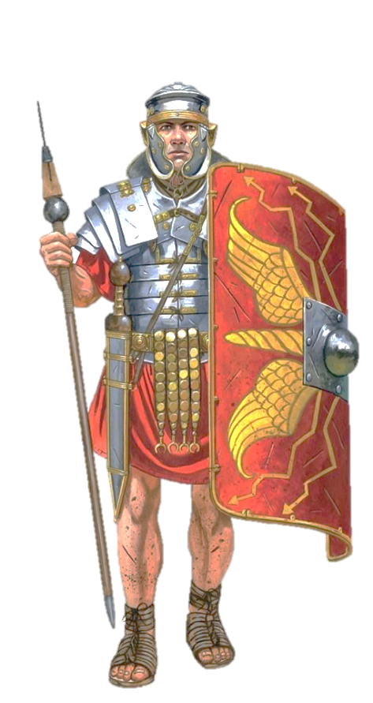
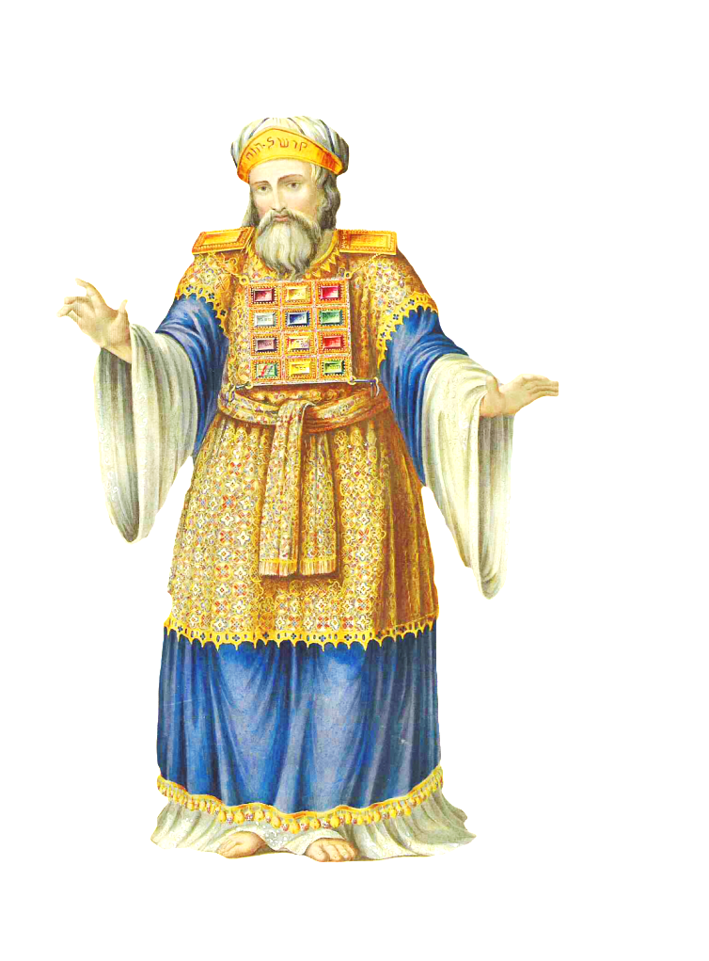
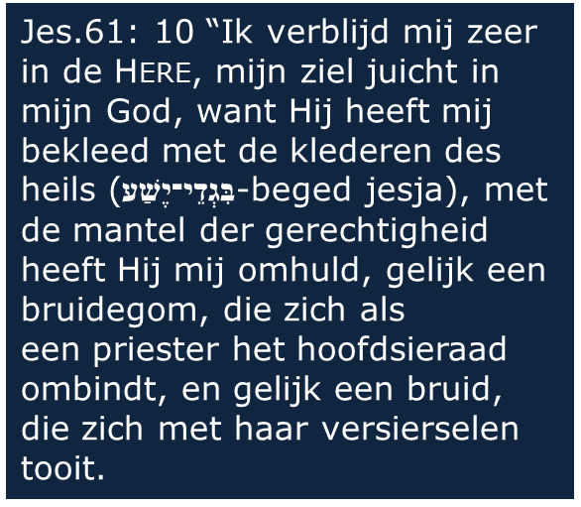
Ps.132:9
“Mogen uw ​priesters​
zich bekleden met ​gerechtigheid,
de ​helm​
van de zaligheid
het ​schild​
van het geloof
bekleed
met het borstharnas
van de ​
gerechtigheid
het ​zwaard​
van de Geest,
dat is Gods Woord,
uw middel
omgord
met de waarheid
de voeten
geschoeid
met bereidheid
van het ​
Evangelie​
van de ​vrede.
Jes.52:7 “Hoe liefelijk zijn op de bergen de voeten van de vreugdebode, die ​vrede​ aankondigt, die goede boodschap brengt, die heil verkondigt, die tot ​Sion​ spreekt: Uw God is ​Koning.

Slide 15

BEKLEED MET DE DE HOGEPRIESTER
Hebr.6:20
“waar Jezus als voorloper al is binnengegaan,
ten behoeve van ons:
hij is hogepriester voor eeuwig,
zoals ook Melchisedek dat was.”

Slide 16




Slide 17

Rom.6:13
“Stel uzelf niet langer in dienst van de ​zonde​
als een werktuig (ὅπλον - hoplon)
voor het ​onrecht,
maar stel uzelf in dienst van God.
Denk aan uzelf als levenden
die uit de dood zijn opgewekt
en stel uzelf in dienst van God
als een werktuig (ὅπλον - hoplon)
voor de ​gerechtigheid.”

Slide 18
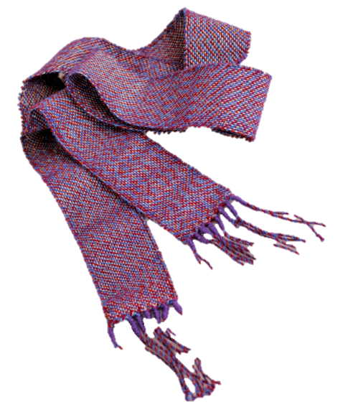
1. OMGORD MET DE WAARHEID
kernfunctie: bijeenhouden
nevenfunctie: sier

Slide 19
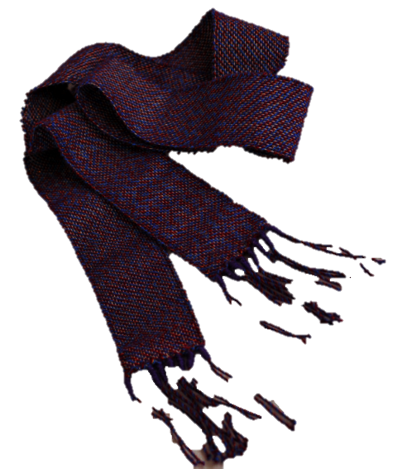

1. OMGORD MET DE WAARHEID
kernfunctie: bijeenhouden
nevenfunctie: sier
verbinden
Torah verbindt, houdt bijeen
En Torah scheidt
Zo ook de gordel van de Hogepriester

Slide 20
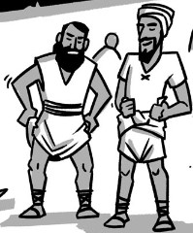
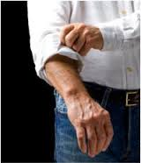
1. OMGORD MET DE WAARHEID
Waarheid & gerechtigheid
De lendenen worden omgord, zodat je kunt wandelen in waarheid. De lange mantel wordt opgetrokken en vastgezet met de gordel.
Jesaja 11:5 “Want ​gerechtigheid​ zal de ​gordel​ om Zijn heupen zijn, en de waarheid de ​gordel​ om Zijn middel”
De ‘lendenen omgorden’
drukt hetzelfde uit als de ‘mouwen opstropen’: AKTIE!

Slide 21
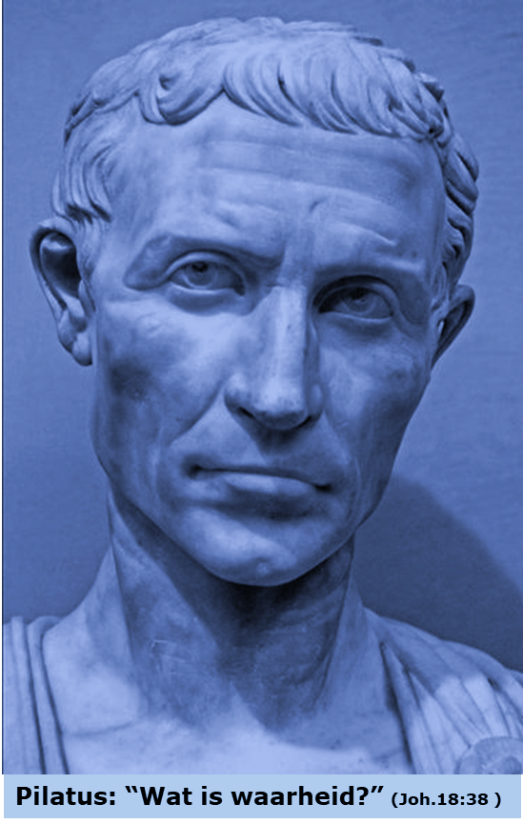
1. OMGORD MET DE WAARHEID
Psalm 119:142 “uw wet is waarheid.”
Psalm 119:151 “al uw geboden zijn waarheid.”
Joh.17:17
Jesjoea: ”Heilig​ hen in uw waarheid; uw woord is de waarheid. ”
Joh.14:6
“Jezus​ zeide tot hem: Ik ben de weg en de waarheid en het leven; niemand komt tot de Vader dan door Mij.”
1 Joh.2:4 “Wie zegt: Ik ken Hem, en zijn geboden niet bewaart, is een leugenaar en in die is de waarheid niet”

Slide 22



1. OMGORD MET DE WAARHEID
De gordel is een sierraad

Slide 23
1. OMGORD MET DE WAARHEID
Omgord met Torah
De gordel werd volgens sommigen wel meer dan 30 maal om het middel gewonden. Volgens Maimonides (Midrash Maim.), was de gordel c.a. 15 meter lang.
De gordel hield alles bijeen zoals de waarheid alles bijeen houdt en de leugen juist uiteen laat vallen. De waarheid is Torah en we zouden dus ook kunnen spreken van de gordel van Torah, die meer dan dertig maal om ons heen gewonden wordt.
Waarheid is eenheid in afspraken
Bij de torenbouw van Babel werd deze eenheid verbroken.

Slide 24

1. OMGORD MET DE WAARHEID
EEN GORDEL TOT ROEM, LOF EN SIERAAD

Slide 25
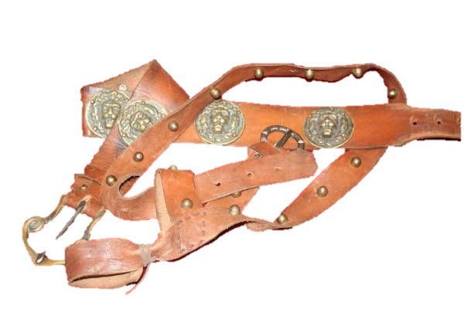
1. OMGORD MET DE WAARHEID
Omgord met leugen
Als drager van het zwaard
Omgord met waarheid
VERGELIJK

Slide 26
1. OMGORD MET DE WAARHEID
CONCLUSIE
“Hij heeft ons tot een koninkrijk,
tot ​priesters​ voor zijn God en Vader gemaakt” (Openb.1:6)
De gordel kleeft aan het middel van de priester,
zoals de waarheid er aan kleeft.
De gordel verbindt ons tot een volk,
tot een naam,
tot lof en tot ​sieraad van Adonai.
De gordel geeft de mogelijkheid om te wandelen,
om tot actie over te gaan
in waarheid en gerechtigheid.

Slide 27
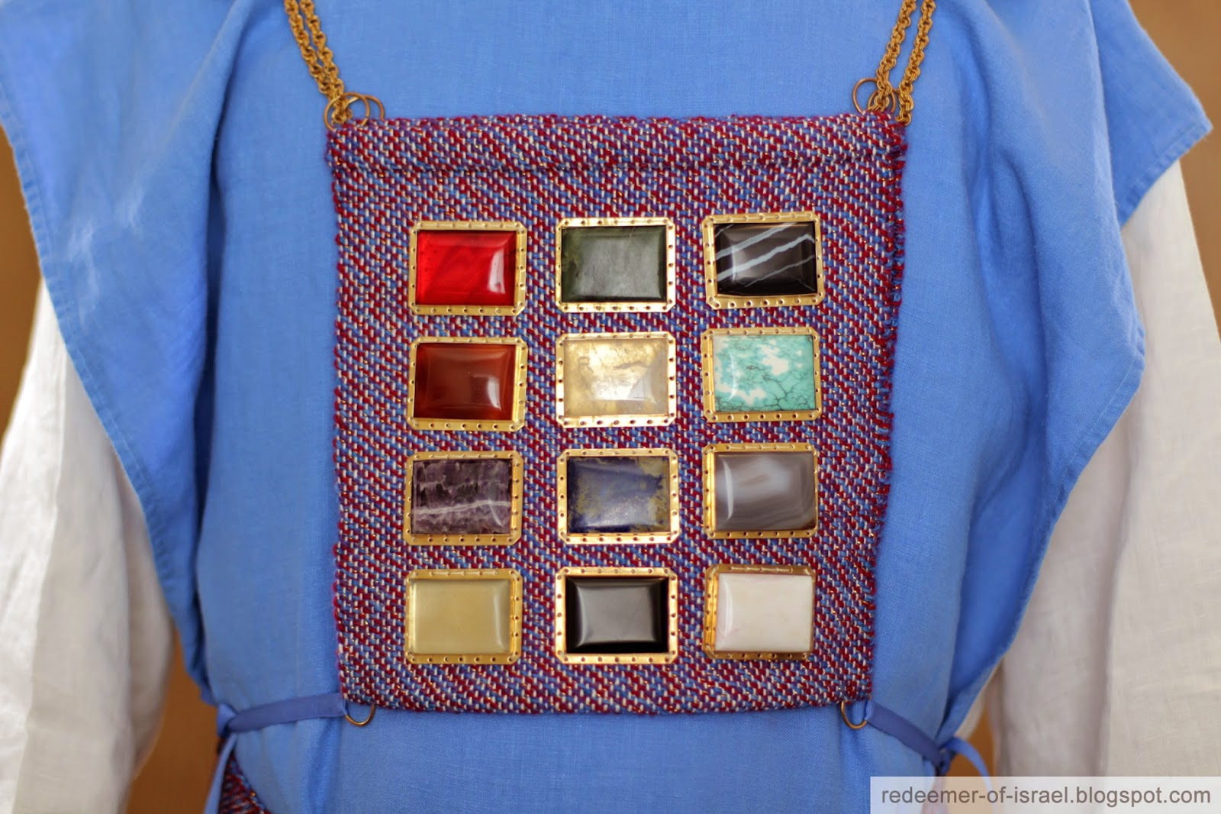

2. HET BORSTSCHILD DER GERECHTIGHEID
Kernfunctie: bescherming v.h. hart
u bekledend met het pantser der gerechtigheid’, (Efez.6:14b)
breastplate, pantser, borstharnas, borstschild

Slide 28


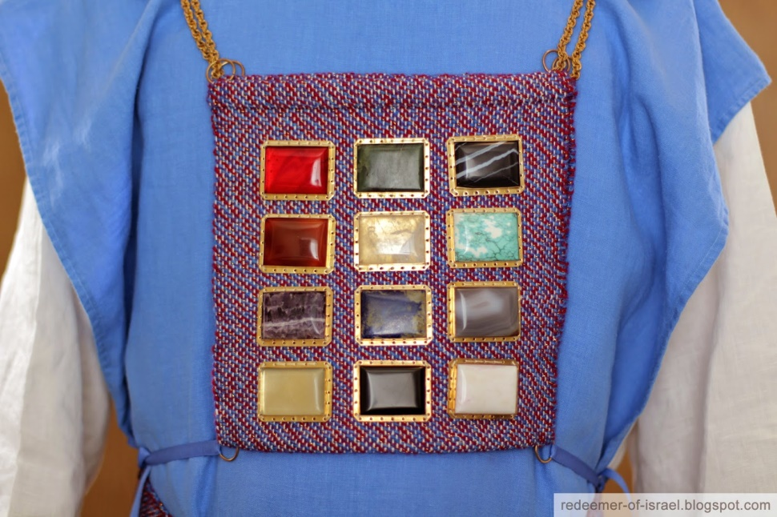


2. HET BORSTSCHILD DER GERECHTIGHEID

Slide 29




Slide 30
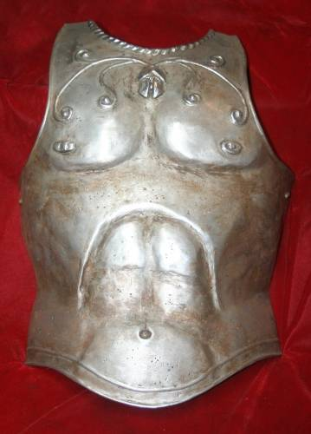
2. HET BORSTSCHILD DER GERECHTIGHEID
De beslissing
ligt in de hand van de kracht van de mens
De beslissing
ligt in de hand van God
VERGELIJK

Slide 31
2. HET BORSTSCHILD DER GERECHTIGHEID
Deut.6:25
“En het zal ons tot ​gerechtigheid​ zijn,
wanneer wij heel dit gebod naarstig onderhouden
voor het aangezicht van de Here, onze God,
zoals Hij ons geboden heeft”
CONCLUSIE
“Hij heeft ons tot een koninkrijk,
tot ​priesters​ voor zijn God en Vader gemaakt” (Openb.1:6)
Het borstschild bedekt het hart, waarin Torah is geschreven
Het borstschild is een geestelijk schild
Het borstschild bevat de urim en de timim
Het is het borstschild van de misjpat, van de beslissing,
van het rechtvaardige oordeel

Slide 32
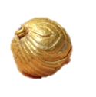

3. VOETEN GESCHOEID
MET HET GOEDE NIEUWS VAN SJALOM
Kernfunctie: gaan
‘de voeten geschoeid met de bereidheid voor de verkondiging van de vrede’ (Efez.6:15)
Het accent ligt niet op schoenen,
maar op de bereidheid om te gaan.
De belletjes laten horen dat hij komt.
Jes.52:7
“Hoe liefelijk zijn op de bergen de voeten van de vreugdebode, die vrede aankondigt, die goede boodschap brengt,
die heil verkondigt, die tot Sion spreekt:
Uw God is Koning.”

Slide 33
3. VOETEN GESCHOEID
MET HET GOEDE NIEUWS VAN SJALOM
Ex.28: 31 “Gij zult het opperkleed van de efod geheel van blauwpurper maken. ³²De halsopening zal in het midden ervan zijn: de halsopening zal rondom een rand hebben van ​weefsel​ als bij een pantser, opdat het niet scheure. ³³En gij zult op zijn zomen ​granaatappels​ in blauwpurper, roodpurper en ​scharlaken, rondom op zijn zomen, zetten, en gouden belletjes overal daartussen: ³⁴telkens een gouden belletje en een ​granaatappel, rondom op de zomen van het opperkleed. ³⁵Aäron​ nu zal dit aanhebben, als hij dienst doet, en het geluid ervan zal gehoord worden, wanneer hij in het ​heiligdom​ komt voor het aangezicht des Heren en wanneer hij naar buiten komt, opdat hij niet sterve. (zie ook Ex.39:25)

Slide 34
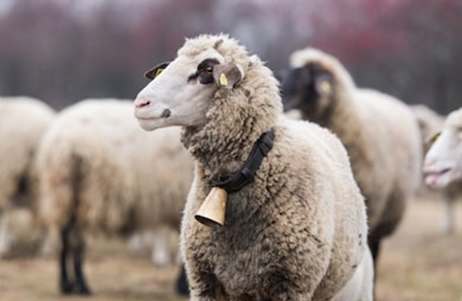
3. VOETEN GESCHOEID
MET HET GOEDE NIEUWS VAN SJALOM
Wat is de functie van een bel?

Slide 35
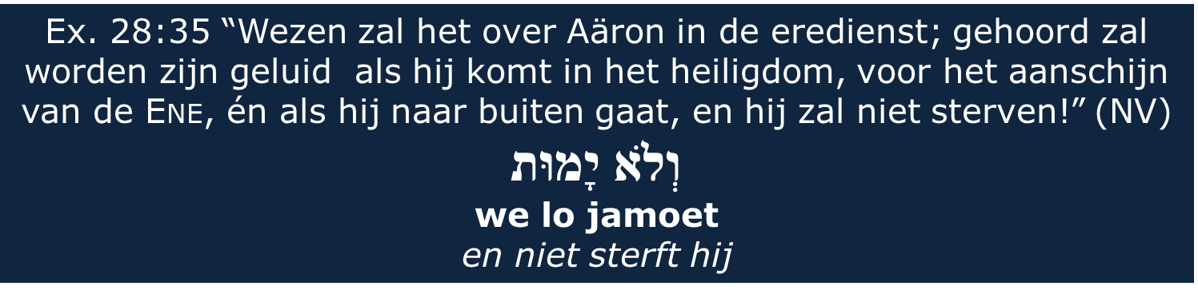
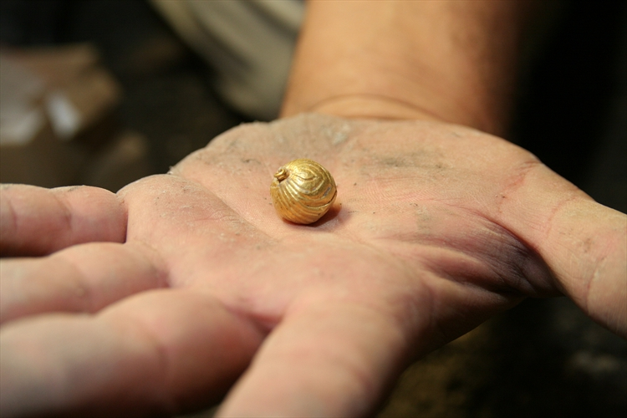
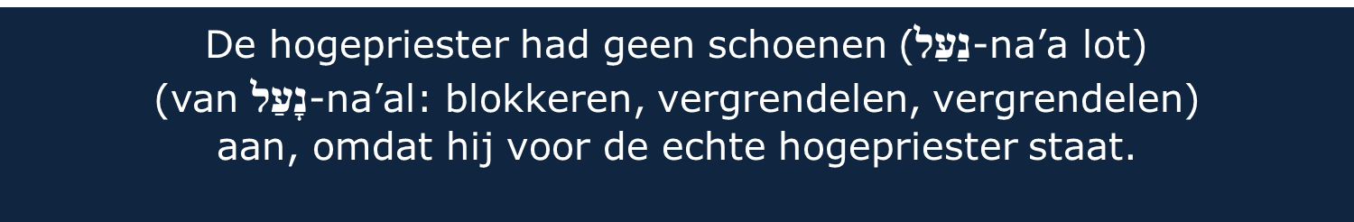
3. VOETEN GESCHOEID
MET HET GOEDE NIEUWS VAN SJALOM

Slide 36
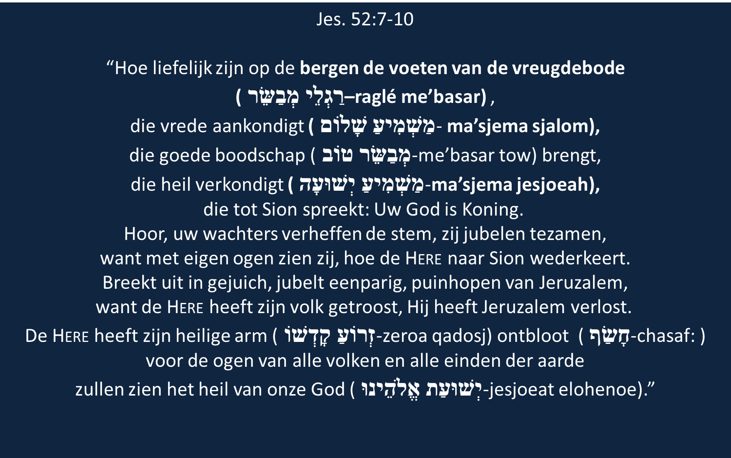
3. VOETEN GESCHOEID
MET HET GOEDE NIEUWS VAN SJALOM

Slide 37
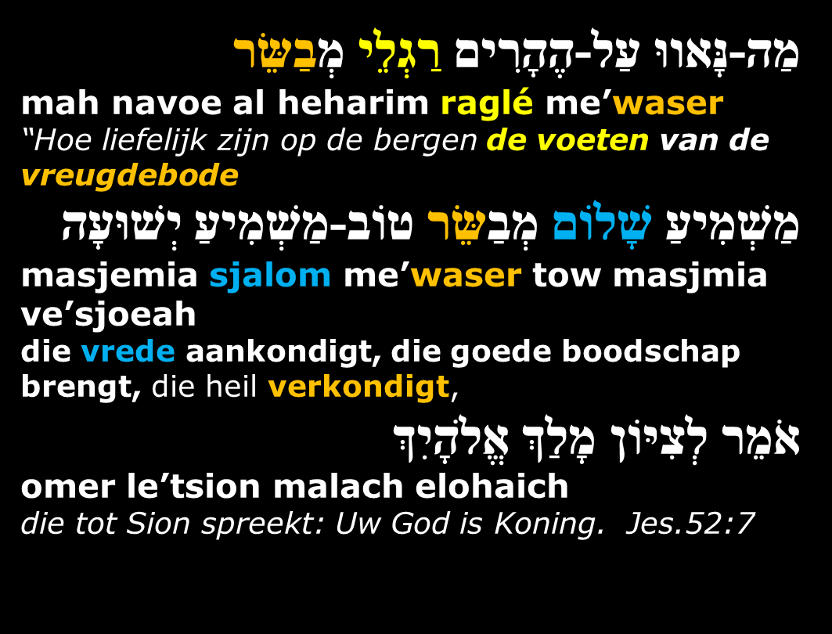
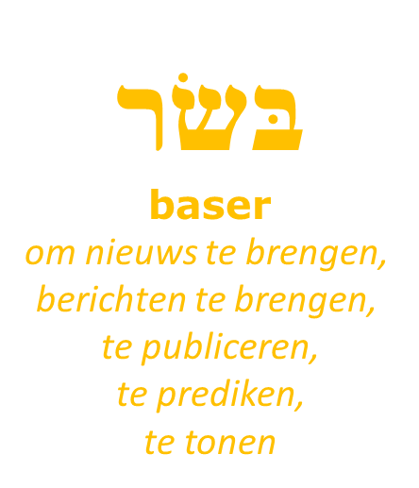
3. VOETEN GESCHOEID
MET HET GOEDE NIEUWS VAN SJALOM

Slide 38
3. VOETEN GESCHOEID
MET HET GOEDE NIEUWS VAN SJALOM
Voeten verwijzen naar iemands gaan,
Naar het wandelen in Torah.
Rom. 10:14-15
“Hoe zullen zij dan Hem aanroepen, in wie zij niet geloofd hebben?
Hoe geloven in Hem, van wie zij niet gehoord hebben?
Hoe horen zonder prediker?
En hoe zal men prediken zonder gezonden te zijn?
Gelijk geschreven staat:
Hoe liefelijk zijn de voeten van hen, die een goede boodschap brengen.”

Slide 39
3. VOETEN GESCHOEID
MET HET GOEDE NIEUWS VAN SJALOM
Wie is bij uitstek de brenger van het goede nieuws van sjalom?
DE ARONITISCHE ZEGEN:
Num.6: 22-27
“De Here nu sprak tot ​Mozes:
Spreek tot ​Aäron​ en zijn zonen:
Zó zult gij de Israëlieten ​zegenen:
De Here zegene u en behoede u;
de Here doe zijn aangezicht over u lichten en zij u ​genadig; de Here verheffe zijn aangezicht over u en geve u ​vrede.
Zo zullen zij mijn naam op de Israëlieten leggen,
en Ik zal hen ​zegenen.

Slide 40
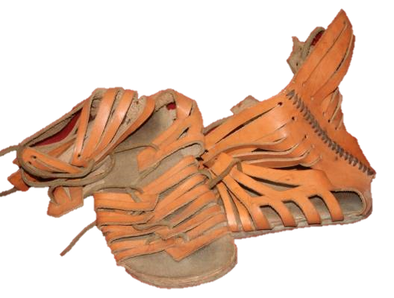

3. VOETEN GESCHOEID
MET HET GOEDE NIEUWS VAN SJALOM
Luid gestamp
dat strijd aankondigt
Zacht gerinkel
dat sjalom aankondigt
Hoe liefelijk zijn op de bergen de voeten van de vreugdebode

Slide 41
3. VOETEN GESCHOEID
MET HET GOEDE NIEUWS VAN SJALOM
CONCLUSIE
“Hij heeft ons tot een koninkrijk,
tot ​priesters​ voor zijn God en Vader gemaakt” (Openb.1:6)
De bereidheid om als priester sjalom te brengen

Slide 42


4. HET SCHILD VAN HET GELOOF
Kernaktiviteit: bescherming hele persoon
in dit alles opnemend het schild dat het geloof is, waarmee ge alle brandende pijlen van de boze zult kunnen doven;
(Efez.6:16)

Slide 43




Slide 44
4. HET SCHILD VAN HET GELOOF
Gen. 15:1
“Hierna kwam het woord des Heren tot ​Abram​ in een gezicht:
Vrees niet, ​Abram,
Ik ben uw ​schild (magen);
uw loon zal zeer groot zijn. ”
Psalm 28:7
“De Here is mijn kracht en mijn ​schild (oezi oe’magini);
op Hem vertrouwde mijn ​hart​ en ik werd geholpen.”

Slide 45
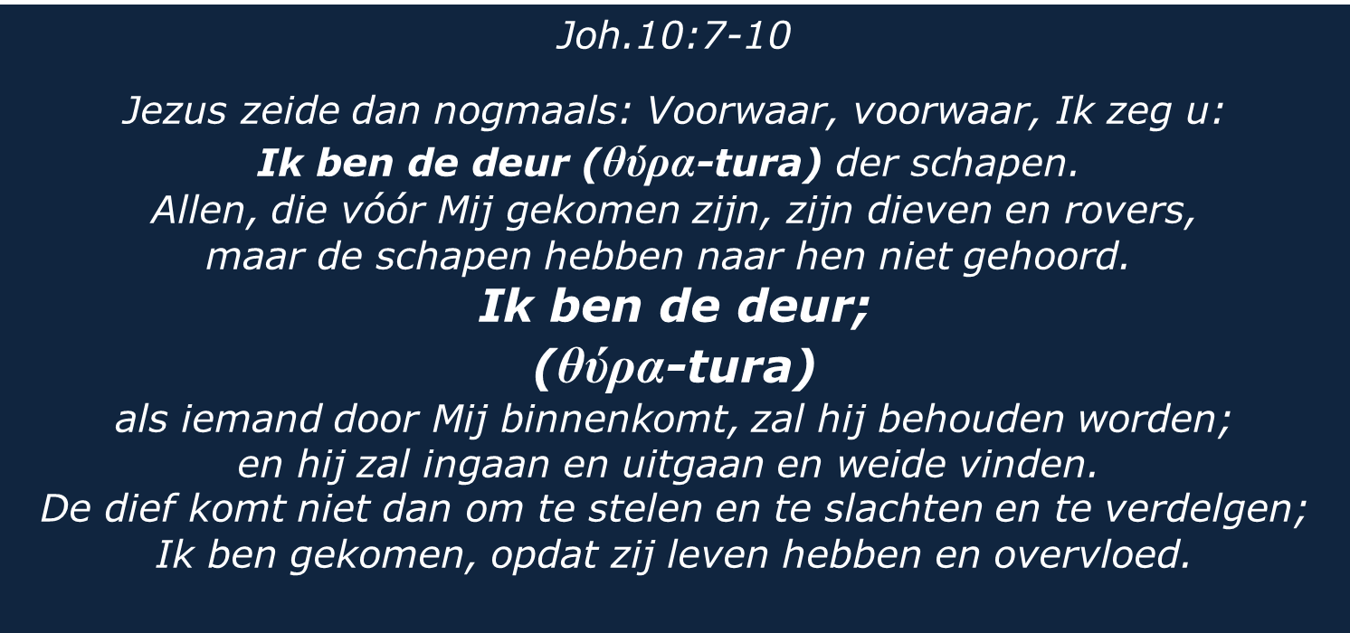
4. HET SCHILD VAN HET GELOOF
Schild is in Paulus’ brief θυρεός thureos – Strong’s G2375 een schild en komt van θύρα thura – Strong’s G2374 ‘een deur, ingang of poort’. Dit schild was zo groot als een deur. Jesjoea is de deur

Slide 46
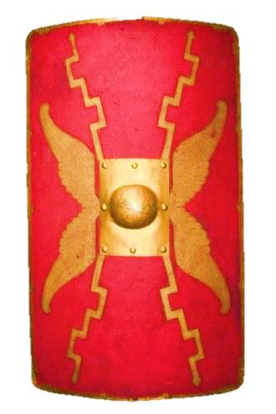
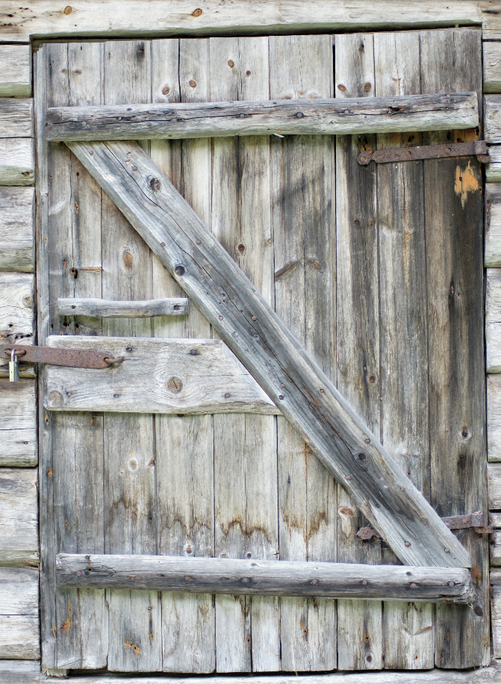
4. HET SCHILD VAN HET GELOOF
De Anti Messias
Deur tot de dood
De Messias
Deur tot het leven

Slide 47
4. HET SCHILD VAN HET GELOOF
CONCLUSIE
“Hij heeft ons tot een koninkrijk,
tot ​priesters​ voor zijn God en Vader gemaakt” (Openb.1:6)
Een schild is een externe bescherming
( een extern schild) van een persoon
Achter een schild schuil je vertrouwen (geloof)

Slide 48

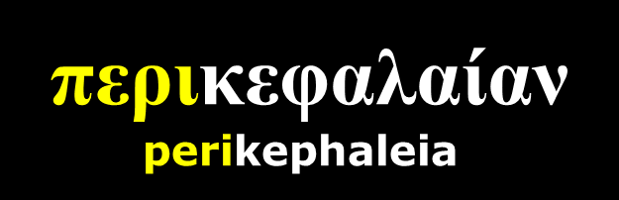
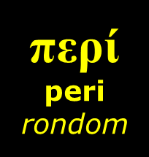

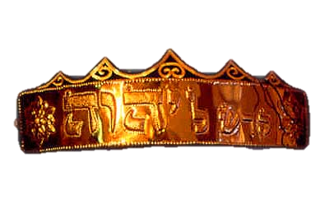

5. DE HELM VAN DE ZALIGHEID (des heils).
Kernfunctie:

Slide 49

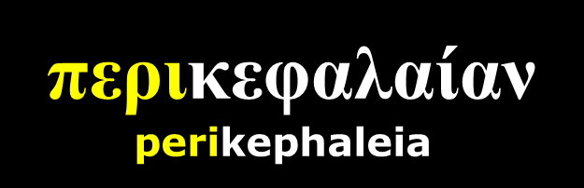
5. DE HELM VAN DE ZALIGHEID
Kernfunctie:

Slide 50

5. DE HELM VAN DE ZALIGHEID
voorhoofdsband
Exodus 28:36-38 “Ook zult gij een plaat van louter goud maken en daarop graveren als zegelgraveerwerk: Den Here ​heilig. ³⁷Gij zult haar aan een blauwpurperen snoer bevestigen, en zij zal zich bevinden op de ​tulband, aan de voorkant van de ​tulband. ³⁸Zij zal op het voorhoofd van ​Aäron​ zijn, en ​Aäron​ zal de schuld dragen, gelegen in de ​heilige​ dingen die de Israëlieten ​heiligen​ bij al de gaven van hun ​heilige​ dingen; ja, zij zal voortdurend op zijn voorhoofd wezen, zodat zij welgevallig zijn vóór het aangezicht des Heren.”

Slide 51
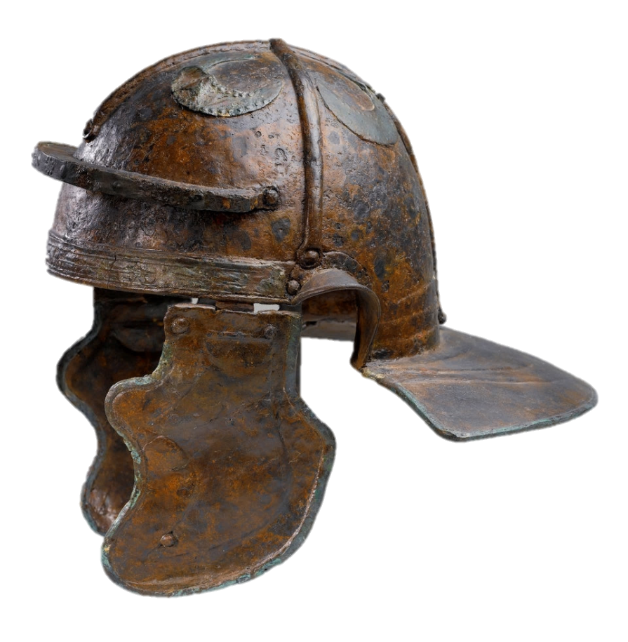
5. DE HELM VAN VAN HET HEIL
Heil Ceasar
De Here ​heilig

Slide 52
5. DE HELM VAN HET HEIL
CONCLUSIE
“Hij heeft ons tot een koninkrijk,
tot ​priesters​ voor zijn God en Vader gemaakt” (Openb.1:6)
De gouden voorhoofdsband verzegelt met de woorden “Adonai heilig”
Openb.7:3
“Brengt geen schade toe aan de aarde, noch aan de zee,
noch aan de bomen,
voordat wij de knechten van onze God aan hun voorhoofd
verzegeld hebben.”

Slide 53
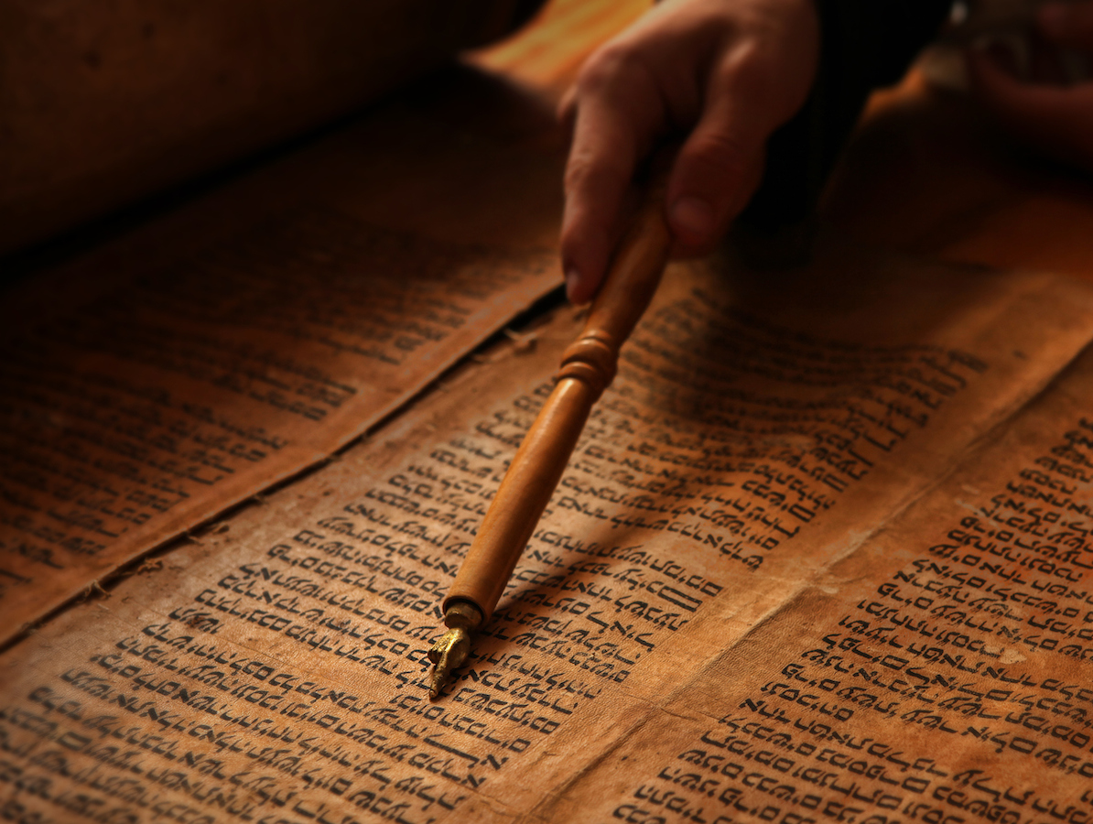
6. HET ZWAARD VAN DE GEEST,
dat is Gods Woord
Kernfunctie:
Het Nieuwe Testament was er nog niet dus:

Slide 54
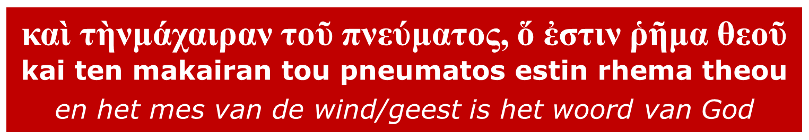
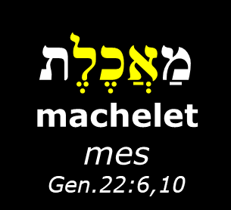






Efeze 6:17 “en het ​zwaard​ van de Geest, dat is Gods Woord,
Notes:
In verse 9, two things are obscure. The word “dishes” (“chargers” in the KJV) and the word “duplicates” (“knivesyy in the KJV) occur only here in the O.T. Other ancient translations (Septuagint, Syriac, Talmud, and Vulgate) disagree on the translations of these terms. It is difficult, then, to know exactly what the articles were which had these names in Ezra’s day. The word for “duplicates,” for example, is machalaph; the word for “knife” used in other places is maakeleth; one might suspect that the similarity of sound of the two words, though they are completely different, may have influenced the earlier translation. While this word never occurs as a noun elsewhere in the O.T. , the verb form (chalaph) does. Its meaning is to slip or glide: hence to glide along, or pass through or pierce; therefore to change, or exchange. A slaughter-knife may be suggested because it glides or passes through the flesh. A censor may be 4. Matthew Henry’s Commentary On The Whole Bible, in loc. 5. G. E. Wright, op. cit., p. 202. 14 CAPTIVES RETURN UNDER ZERUBBABEL 1 ; 1 41 indicated because it is pierced, to exude smoke or incense. Or a duplicate of another piece may be indicated by the idea of changing, or exchanging. None of these explanations is totally convincing, so it is impossible to know with certainty what the item was. While this explanation will not brush away the obscurity or relieve our curiosity, it will perhaps indicate why the obscurity is there, Fortunately it is a small detail that really doesn’t affect the story
http://icotb.org/resources/Ezra,Nehemiah,Esther.pdf

Slide 55




Slide 56


6. HET ZWAARD VAN DE GEEST,
dat is Gods Woord
Het Romeinse zwaard
is bedoeld om te doden.
Spr.6:23 “Want het gebod is een lamp en de onderwijzing een licht, de vermaningen der tucht zijn een weg ten leven.”

Slide 57
6. HET ZWAARD VAN DE GEEST,
dat is Gods Woord
CONCLUSIE
“Hij heeft ons tot een koninkrijk,
tot ​priesters​ voor zijn God en Vader gemaakt” (Openb.1:6)
Het zwaard van de Geest fileert goed van kwaad.

Slide 58



Slide 59



MELCHIZEDEK DE PRIESTER KONING
Gen.14:18
“En Melchisedek, de koning van Salem,
bracht brood en wijn;
hij nu was een priester van God, de Allerhoogste.

Slide 60
Openb.20:6
“Zalig en heilig is hij,
die deel heeft aan de eerste opstanding:
over hen heeft de tweede dood geen macht, maar zij zullen priesters van God
en van Christus zijn
en zij zullen met Hem als koningen heersen,
[die] duizend jaren.”

Slide 61


